Slide 1
Omapalvelu
Omat tiedot

Slide 2
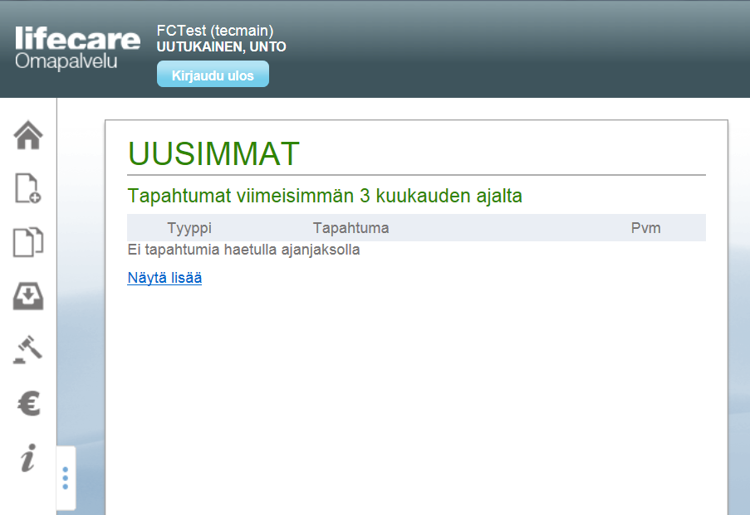
Uusi asiakas
Mikäli olet uusi asiakas, jota ei ole vielä rekisteröity Päijät-Hämeen hyvinvointiyhtymän sosiaalipalveluiden tietojärjestelmän henkilörekisteriin, ei Omat tiedot vaihtoehtoa vielä näytetä työkalupalkissa.
Valikko tulee näkyviin vasta kun sosiaalipalvelut ovat rekisteröineet asioinnin asiakastietojärjestelmään.

Slide 3
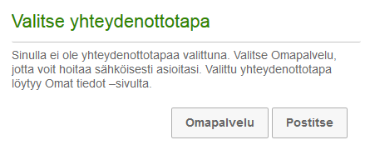
Yhteydenottokanava
Mikäli sinulla ei ole omissa tiedoissa yhteydenottokanavaa valittuna, näkyy Omapalvelun avautuessa alla oleva näkymä, josta valitaan yhteydenottokanava.
Valitsemalla ”Omapalvelu”, voi Päijät-Hämeen hyvinvointiyhtymän sosiaalipalvelut aloittaa asioinnin kanssasi sähköisesti.
Valitsemalla ”Postitse” saat kaiken edelleen postitse.

Slide 4
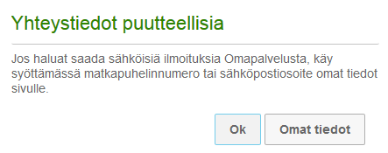
Mikäli matkapuhelinnumeroa ja/tai sähköpostiosoitetta ei ole päivitetty Omiin tietoihin, saadaan seuraava heräte:
Painamalla Omat tiedot -painiketta päästään päivittämään kyseisiä tietoja.

Slide 5
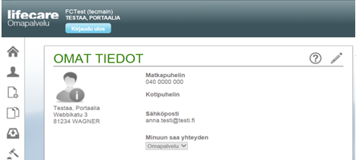
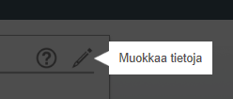
Omat tiedot
Omat tiedot -painikkeesta päästään Omat tiedot -näytölle, jossa näytetään ja voidaan päivittää Matkapuhelin, Kotipuhelin, Sähköposti ja Minun saa yhteyden -kenttiin tiedot. Lisäksi näytetään tunnistautumisen kautta saadut nimi ja osoitetiedot.
-painikkeesta avautuu ohje.
Tietoja pääsee muokkaamaan -painikkeesta.

Slide 6
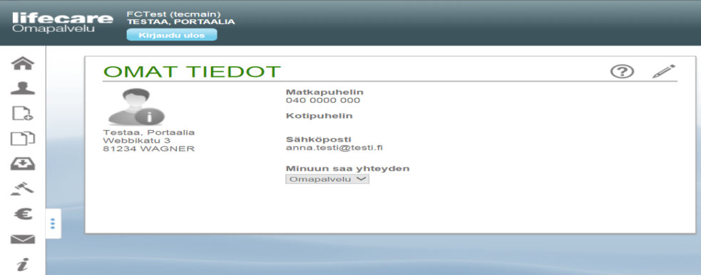
Tiedot Matkapuhelin, Kotipuhelin, Sähköposti ja Minuun saa yhteyden haetaan Päijät-Hämeen hyvinvointiyhtymän sosiaalipalveluiden asiakastietojärjestelmästä, mikäli niitä on sinne aiemmin asioitaessa tallennettu.
Tiedot kannattaa tarkistaa, jotta ne ovat varmasti ajan tasalla.
Matkapuhelinnumeroa käytetään SMS-herätteisiin ja sen muotona on oltava esim. 0401234567, 040 1234567 tai +358401234567

Slide 7
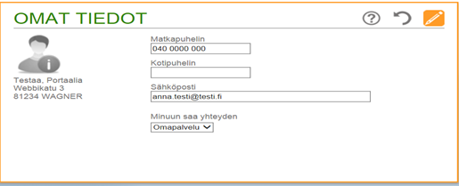
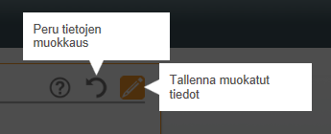
Muokkaustilassa näytön kentät aktivoituvat ja Omat tiedot –kentän ympärille tulee oranssi kehys.
-painikkeesta saadaan ohjeet.
-painikkeesta voidaan perua tietojen muokkaus.
-painikkeesta tallennetaan tiedot.

Slide 8
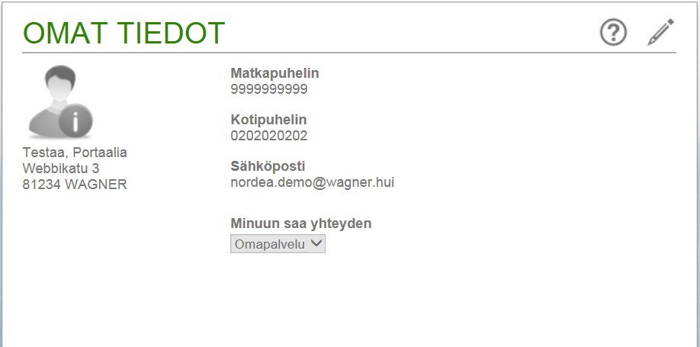
Matkapuhelinnumeroa ja sähköpostia käytetään viestintäkanavina ilmoittamaan asiakkaalle Omapalveluun lähetetyistä asiakirjoista.
Jos asiointikanavaksi on valittu Omapalvelu (Minuun saa yhteyden -alasvetovalikossa), voidaan Päijät-Hämeen hyvinvointiyhtymän sosiaalipalveluiden asiakastietojärjestelmästä antaa asiakkaalle tiedoksi päätöksiä sekä lähettää lisäselvityspyyntöjä ja kirjeitä Omapalveluun.
Kaikkien kenttien tiedot päivittyvät sosiaalipalveluiden asiakastietojärjestelmään reaaliaikaisesti tallennuksen yhteydessä.

